Slide 1


北京海达科技有限公司 2014年1月 会计电算化账务处理
固定资产 期末业务处理 合作岗位 会计 贺敏(编号02)
单元序号：No.5-3
单元学时：4学时
教学周次：第11周
聊城市技师学院 经管系 苏海英

Slide 2
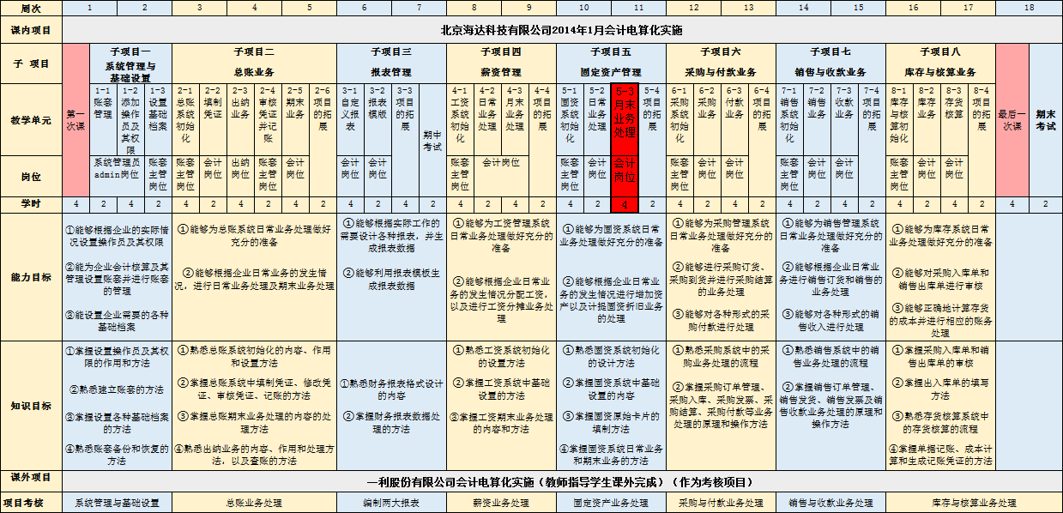
北京海达科技有限公司2014年1月会计电算化账务处理
No.5-3 固定资产期末业务处理 合作岗位 会计 贺敏(编号02)
项目进度
项目进度
课程环节
活动导入
任务一
总结评价
任务二
总结评价
任务三
总结评价
拓展
作业

Slide 3
北京海达科技有限公司2014年1月会计电算化账务处理
No.5-3 固定资产期末业务处理 合作岗位 会计 贺敏(编号02)
项目进度
课程环节
课程环节
课程主要环节
活动导入
任务一
任务一
任务三
对账、结账
总结评价
增加资产，制单处理（自动生成凭证和手工填制凭证进行比较）
任务二
总结评价
任务三
任务二
活动导入
计提固定资产折旧
总结评价
固定资产在企业生产经营过程中的重要性
拓展
作业

Slide 4

北京海达科技有限公司2014年1月会计电算化账务处理
No.5-3 固定资产期末业务处理 合作岗位 会计 贺敏(编号02)
项目进度
课程环节
活动导入
活动导入
活动导入：
固定资产在企业生产经营活动中的重要性？
（分组进行，上网查询）
任务一
总结评价
任务二
总结评价
任务三
总结评价
拓展
作业

Slide 5
北京海达科技有限公司2014年1月会计电算化账务处理
No.5-3 固定资产期末业务处理 合作岗位 会计 贺敏(编号02)
项目进度
课程环节
固定资产是指企业为生产产品、提供劳务、出租或者经营管理而持有的、使用时间超过12个月的，价值达到一定标准的非货币性资产，包括房屋、建筑物、机器、机械、运输工具以及其他与生产经营活动有关的设备、器具、工具等。
固定资产是企业的劳动手段，也是企业赖以生产经营的主要资产。
活动导入
活动导入
任务一
总结评价
任务二
总结评价
任务三
总结评价
拓展
作业

Slide 6
北京海达科技有限公司2014年1月会计电算化账务处理
No.5-3 固定资产期末业务处理 合作岗位 会计 贺敏(编号02)
项目进度
课程环节
海达公司现在使用会计软件T3对固定资产进行管理，固定资产的账务处理是财务部门的重要工作，公司的固定资产数量和种类都很多，金额也很大，因此，加强对固定资产的科学管理对企业的管理至关重要。
在会计软件T3中，应如何对固定资产的增减变动及固定资产折旧计提等进行账务处理？
活动导入
活动导入
任务一
总结评价
任务二
总结评价
任务三
总结评价
拓展
作业

Slide 7
北京海达科技有限公司2014年1月会计电算化账务处理
No.5-3 固定资产期末业务处理 合作岗位 会计 贺敏(编号02)
项目进度
课程环节
活动导入
任务一：增加资产，制单处理（小组为单位进行）
1月21日，采购部购买扫描仪一台，价值1 500元，净残值率为4%，预计使用年限为5年。
任务一
任务一
总结评价
任务二
总结评价
任务三
总结评价
拓展
作业

Slide 8
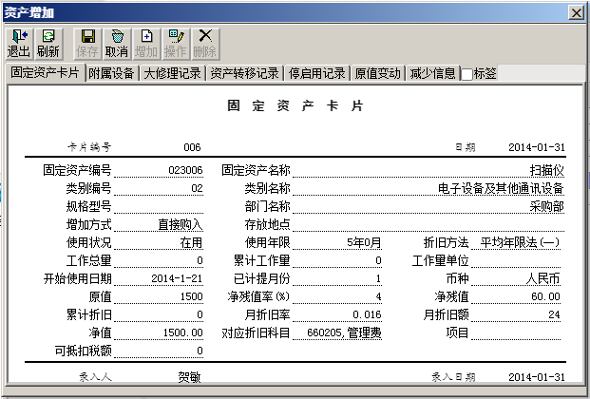
北京海达科技有限公司2014年1月会计电算化账务处理
No.5-3 固定资产期末业务处理 合作岗位 会计 贺敏(编号02)
项目进度
课程环节
活动导入
任务一
任务一
总结评价
任务二
总结评价
任务三
总结评价
拓展
作业

Slide 9
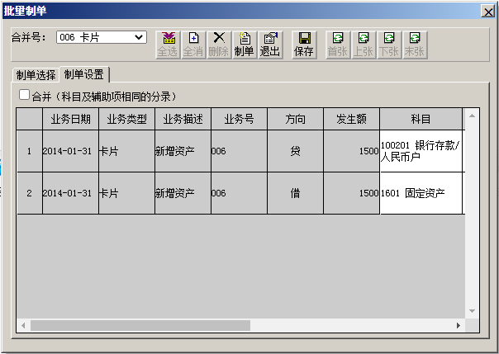
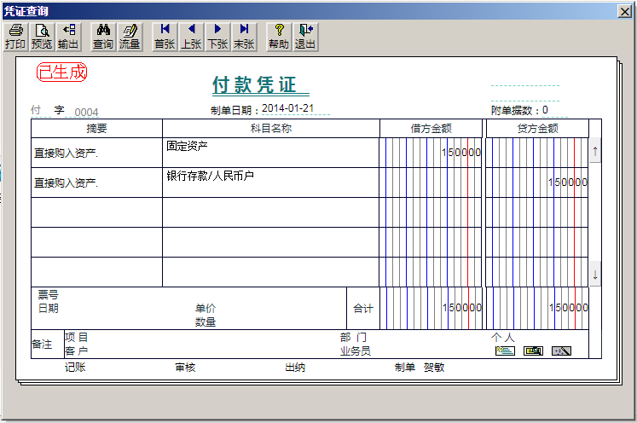
北京海达科技有限公司2014年1月会计电算化账务处理
No.5-3 固定资产期末业务处理 合作岗位 会计 贺敏(编号02)
项目进度
课程环节
制单处理（比较生成制单和手工制单的区别）
活动导入
任务一
任务一
总结评价
任务二
总结评价
任务三
总结评价
拓展
作业

Slide 10
北京海达科技有限公司2014年1月会计电算化账务处理
No.5-3 固定资产期末业务处理 合作岗位 会计 贺敏(编号02)
项目进度
课程环节
总结评价
活动导入
任务一
在固定资产系统中所生成的凭证可以在“凭证查询”功能中进行查询、修改和删除的操作。
由固定资产系统传递到总账系统中的凭证，在总账系统中不能修改和删除。
修改凭证时，能修改的内容仅限于摘要、用户自行增加的凭证分录、系统缺省的折旧科目，而系统缺少的分录的金额是与原始交易相关的，不能修改。
总结评价
总结评价
任务二
总结评价
任务三
总结评价
拓展
作业

Slide 11

北京海达科技有限公司2014年1月会计电算化账务处理
No.5-3 固定资产期末业务处理 合作岗位 会计 贺敏(编号02)
项目进度
课程环节
活动导入
任务二：1月31日，计提本月折旧费用。（小组为单位进行）
任务一
总结评价
任务二
任务二
总结评价
任务三
总结评价
拓展
作业

Slide 12
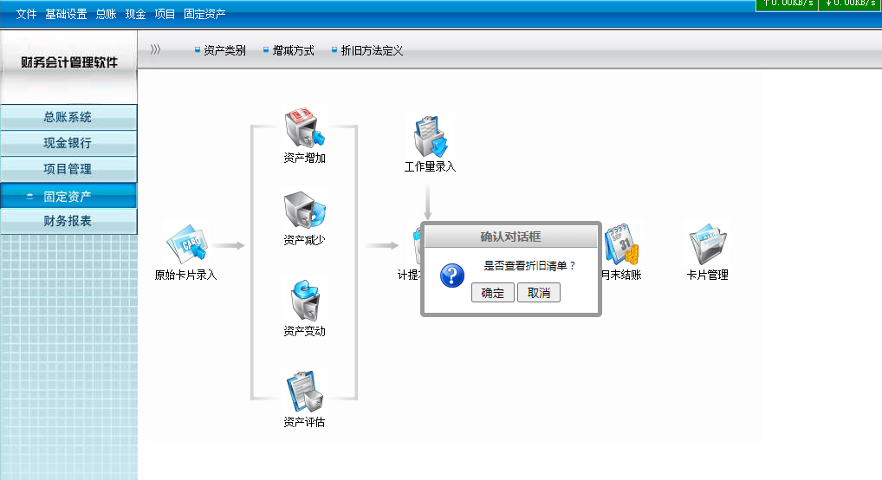
北京海达科技有限公司2014年1月会计电算化账务处理
No.5-3 固定资产期末业务处理 合作岗位 会计 贺敏(编号02)
项目进度
课程环节
活动导入
任务一
总结评价
任务二
任务二
总结评价
任务三
总结评价
拓展
作业

Slide 13
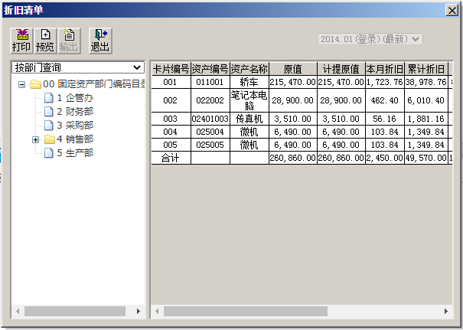
北京海达科技有限公司2014年1月会计电算化账务处理
No.5-3 固定资产期末业务处理 合作岗位 会计 贺敏(编号02)
项目进度
课程环节
活动导入
任务一
总结评价
任务二
任务二
总结评价
任务三
总结评价
拓展
作业

Slide 14
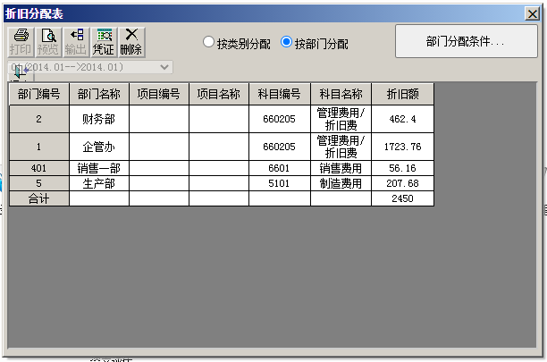
北京海达科技有限公司2014年1月会计电算化账务处理
No.5-3 固定资产期末业务处理 合作岗位 会计 贺敏(编号02)
项目进度
课程环节
活动导入
任务一
总结评价
任务二
任务二
总结评价
任务三
总结评价
拓展
作业

Slide 15
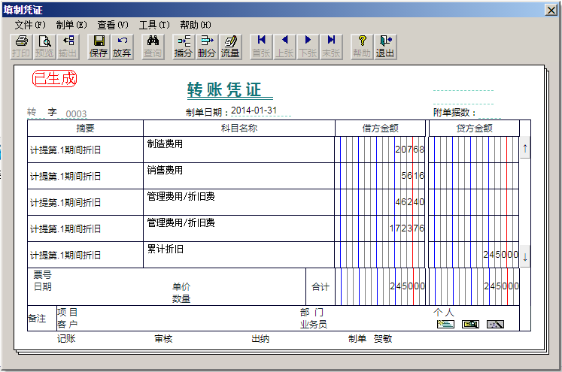
北京海达科技有限公司2014年1月会计电算化账务处理
No.5-3 固定资产期末业务处理 合作岗位 会计 贺敏(编号02)
项目进度
课程环节
活动导入
任务一
总结评价
任务二
任务二
总结评价
任务三
总结评价
拓展
作业

Slide 16
北京海达科技有限公司2014年1月会计电算化账务处理
No.5-3 固定资产期末业务处理 合作岗位 会计 贺敏(编号02)
项目进度
课程环节
总结评价
活动导入
任务一
本系统在一个会计期间内可以多次计提折旧，每次计提折旧后，只是将计提的折旧累加到月初的累计折旧，不会重复累计。
如果上次计提折旧已制单把数据传递到账务系统，则必须删除该凭证才能重新计提折旧。
计提折旧后又对账套进行了影响折旧计算或分配的操作，必须重新计提折旧，否则系统不允许结账。
总结评价
任务二
总结评价
总结评价
任务三
总结评价
拓展
作业

Slide 17
北京海达科技有限公司2014年1月会计电算化账务处理
No.5-3 固定资产期末业务处理 合作岗位 会计 贺敏(编号02)
项目进度
课程环节
活动导入
任务三：对账、结账（小组为单位进行）
任务一
总结评价
任务二
总结评价
任务三
任务三
总结评价
拓展
作业

Slide 18
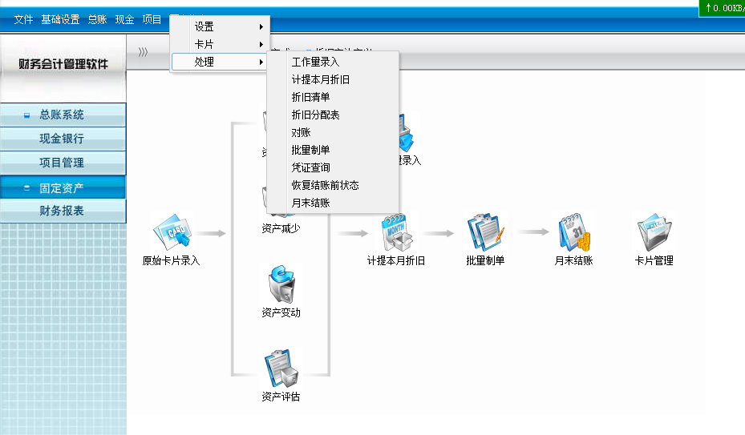
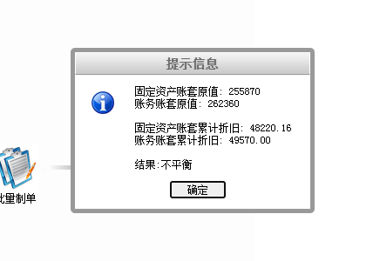
北京海达科技有限公司2014年1月会计电算化账务处理
No.5-3 固定资产期末业务处理 合作岗位 会计 贺敏(编号02)
项目进度
课程环节
活动导入
任务一
总结评价
任务二
总结评价
任务三
任务三
总结评价
拓展
作业

Slide 19
北京海达科技有限公司2014年1月会计电算化账务处理
No.5-3 固定资产期末业务处理 合作岗位 会计 贺敏(编号02)
项目进度
课程环节
总结评价
活动导入
任务一
该账套在固定资产系统所填制的记账凭证还未在总账系统中记账，困此，固定资产系统的数据与总账系统不一致。
如果对账不平，需要根据初始化时是否选中“在对账不平情况下允许固定资产月末结账”来判断是否可以进行结账处理。
由于该账套选择了“在对账不平情况下允许固定资产月末结账”，因此，结账前可以不进行对账，即使对账不平也可以进行结账处理。
总结评价
任务二
总结评价
任务三
总结评价
总结评价
拓展
作业

Slide 20
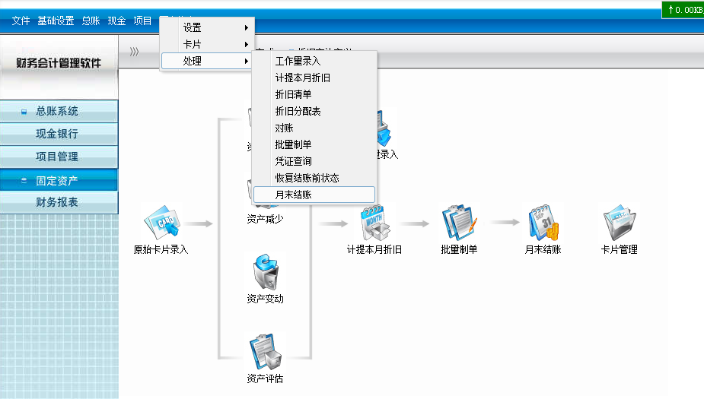
北京海达科技有限公司2014年1月会计电算化账务处理
No.5-3 固定资产期末业务处理 合作岗位 会计 贺敏(编号02)
项目进度
课程环节
活动导入
任务一
总结评价
任务二
总结评价
任务三
任务三
总结评价
拓展
作业

Slide 21
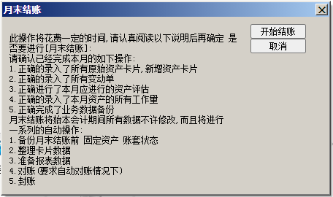
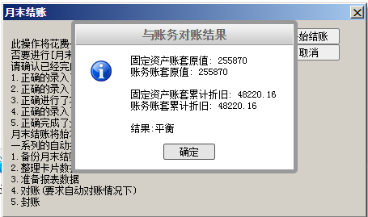
北京海达科技有限公司2014年1月会计电算化账务处理
No.5-3 固定资产期末业务处理 合作岗位 会计 贺敏(编号02)
项目进度
课程环节
活动导入
任务一
总结评价
任务二
总结评价
任务三
任务三
总结评价
拓展
作业

Slide 22
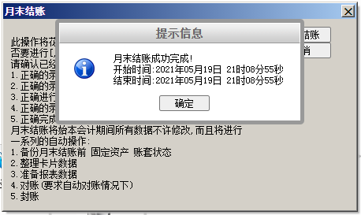
北京海达科技有限公司2014年1月会计电算化账务处理
No.5-3 固定资产期末业务处理 合作岗位 会计 贺敏(编号02)
项目进度
课程环节
活动导入
任务一
总结评价
任务二
总结评价
任务三
任务三
总结评价
拓展
作业

Slide 23
北京海达科技有限公司2014年1月会计电算化账务处理
No.5-3 固定资产期末业务处理 合作岗位 会计 贺敏(编号02)
项目进度
课程环节
总结评价
活动导入
任务一
本期不结账，将不能处理下期的数据；结账前一定要进行数据备份。
不能跨年度恢复数据，即本系统年末结转后，不能利用本功能恢复年末结转。
总结评价
任务二
总结评价
任务三
总结评价
总结评价
拓展
作业

Slide 24
北京海达科技有限公司2014年1月会计电算化账务处理
No.5-3 固定资产期末业务处理 合作岗位 会计 贺敏(编号02)
项目进度
课程环节
合作探究
活动导入
任务一
固定资产系统提供了四种分析表，有哪些？
固定资产系统提供了七种统计表，有哪些？
固定资产系统提供了四种折旧表，有哪些？
总结评价
任务二
总结评价
任务三
总结评价
拓展
拓展
作业

Slide 25
北京海达科技有限公司2014年1月会计电算化账务处理
No.5-3 固定资产期末业务处理 合作岗位 会计 贺敏(编号02)
项目进度
课程环节
活动导入
能力目标 | 知识目标 | 素质目标 （含思政目标）
1.能够在固定资产系统中计提固定资产折旧 2.能够进行制单处理 3.能够对账并结账 | 1.了解固定资产系统中制单处理 2.知道固定资产系统计提折旧的流程 3.掌握结账的方法 | 1.能树立题目大局的意识，养成按顺序操作的习惯，细心、耐心的心理素质 2.通过固定资产管理系统的学习，培养岗位意识、团队合作意识
任务一
总结评价
任务二
总结评价
任务三
总结评价
拓展
拓展
作业

Slide 26
北京海达科技有限公司2014年1月会计电算化账务处理
No.5-3 固定资产期末业务处理 合作岗位 会计 贺敏(编号02)
项目进度
课程环节
作业
活动导入
任务一
上交：5-3固定资产期末业务处理任务书
总结复习：固定资产管理系统（以思维导图形式独立完成）
总结评价
任务二
总结评价
任务三
总结评价
拓展
作业
作业

